Slide 1
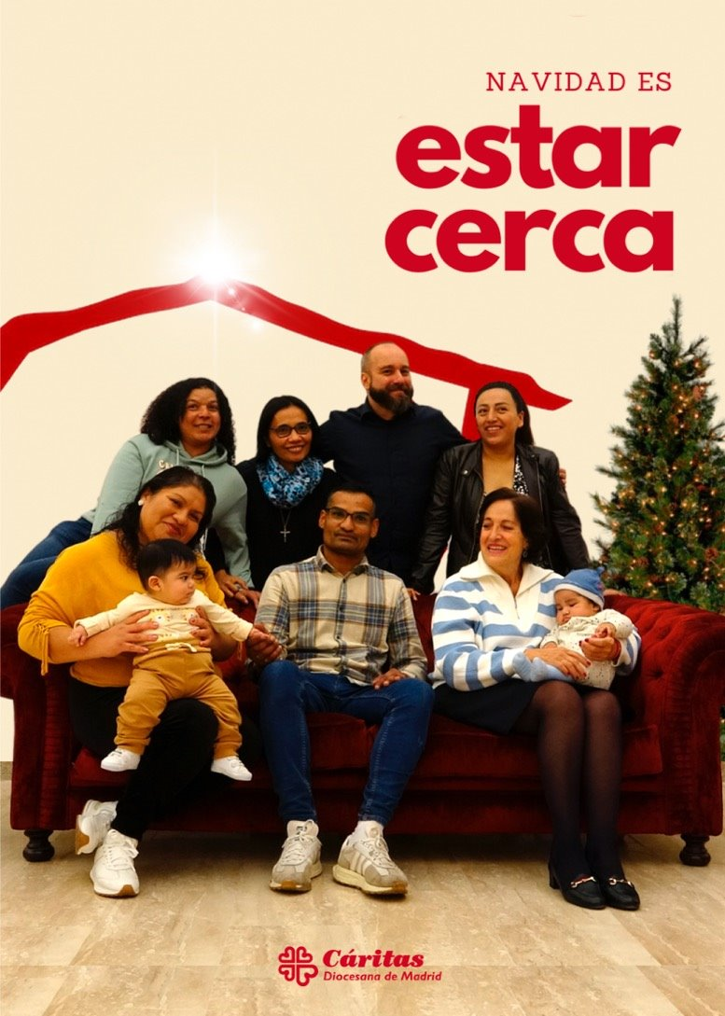
CAMPAÑA
NAVIDAD 2024
Guía y materiales

Slide 2
Índice
Personas destinatarias | 3
Fundamentación | 4
Objetivos de la Campaña | 6
Imagen del cartel | 7
Vídeo de la Campaña | 8
Oraciones | 8
Dinámicas “Celebra y comparte la luz | 8
Dinámica menores: Marcapáginasz | 12
Propuestas de Cáritas Madrid | 13
Acción en redes | 14
Vídeo de la Campaña | 15

Slide 3
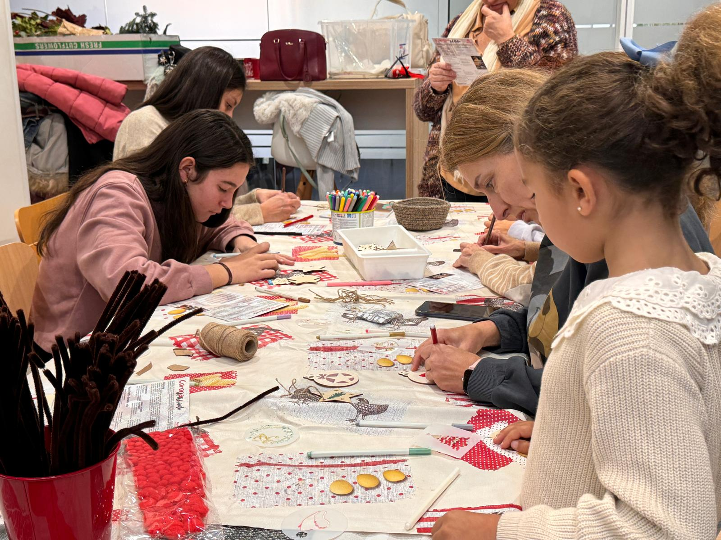
Personas destinatarias
Estos materiales van dirigidos a aquellas personas o grupos que tienen interés en generar procesos de reflexión en torno a las situaciones que estamos viviendo en estos momentos.
La metodología del material es muy abierta. Nuestro interés es aportar unas herramientas que puedan facilitar la reflexión.
Puede hacerse uso de ellas en reuniones de Cáritas Parroquial, en grupos de jóvenes y personas adultas o como material educativo para institutos o universidades, para personas contratadas de empresas de inserción, en proyectos de Cáritas Madrid, en la familia, con los amigos/as…

Slide 4
Fundamentación
La Navidad es un tiempo de encuentro, de esperanza y de vida. Es el momento en que celebramos el nacimiento de Jesús, la encarnación del amor de Dios entre nosotros, un acontecimiento que ilumina nuestras vidas y nos invita a vivir desde la cercanía y la fraternidad.
Este año, la Campaña de Navidad de Cáritas Diocesana de Madrid, bajo el lema “Navidad es estar cerca”, toma como referencia principal la Carta Pastoral de nuestro arzobispo de Madrid, don José Cobo, “Bautizados para ser peregrinos de esperanza”, y se inspira también en el mensaje del papa Francisco en la VIII Jornada Mundial de los Pobres. Además, se alinea con la propuesta de la Campaña de Navidad de Cáritas Española, subrayando el valor de la cercanía como una forma de expresar el amor de Dios y construir comunidad.
El papa Francisco, en su mensaje en la Jornada Mundial de los Pobres, nos recordó que la verdadera identidad de la Iglesia se construye en la medida en que se sirve a los más necesitados. Con sus palabras, “Por favor, no nos olvidemos de los pobres”, nos invita a vivir un Adviento y una Navidad en los que comunidades cristianas y familias sean verdaderos lugares de acogida, donde se respire esperanza, amor y paz.
La cercanía, como refleja este lema, nos llama a romper con las actitudes de individualismo y miedo al cambio que el arzobispo José Cobo describe en su Carta Pastoral. Estar cerca implica caminar como peregrinos atentos y sensibles a la realidad que nos rodea, abiertos a la escucha y al encuentro con los demás y con Dios.
La Navidad es la fiesta del encuentro: con Dios, con las personas que amamos, con quienes sufren y necesitan una mano amiga. La figura del pesebre nos recuerda la humildad y pobreza con las que Jesús eligió entrar en el mundo, iluminándolo con su luz y su amor.
Una llamada al cuidado y al encuentro
En esta Navidad, Cáritas nos invita a cultivar la cercanía en clave de cuidado, dedicando tiempo de calidad a nuestras familias, comunidades y a las personas que más lo necesitan. La cercanía nos habilita para el encuentro auténtico: con uno mismo, con los demás y con Dios.
Como dijo el papa Francisco: “Navidad es el encuentro de Dios con los pobres, una invitación a bajar y abrazar a toda la humanidad”. La Navidad nos llama al encuentro con los otros, a sentarnos juntos en el “sofá” de nuestra casa, de nuestros proyectos, de nuestras comunidades parroquiales, de nuestros barrios, y compartir lo que somos, nuestras diferencias y coincidencias, nuestras alegrías y tristezas. A sentarnos todas y todos los que formamos la familia de Cáritas, sin excepciones.
El encuentro entre María e Isabel nos muestra la alegría de la generosidad, del acercarse al otro sin buscar nada a cambio, solo dar por amor, por cuidar, por estar y acompañar. Es la caridad puesta en movimiento.
Además, esta Navidad marca el inicio de un nuevo año jubilar de la esperanza, un tiempo en el que como Iglesia somos llamados a ser testigos del amor y la luz de Jesús en el mundo. El Jubileo nos invita a peregrinar con esperanza, buscando el sentido de nuestras vidas y de nuestra humanidad, comprometidos con la causa de Jesús.
La estrella de Navidad, símbolo de luz, nos recuerda que el Niño Jesús es “la luz del mundo”, una luz que ilumina nuestras tinieblas y nos llena de esperanza. Este año, desde Cáritas Diocesana de Madrid, queremos ser signo de esa luz, promoviendo el encuentro, la solidaridad y el amor.

Slide 5
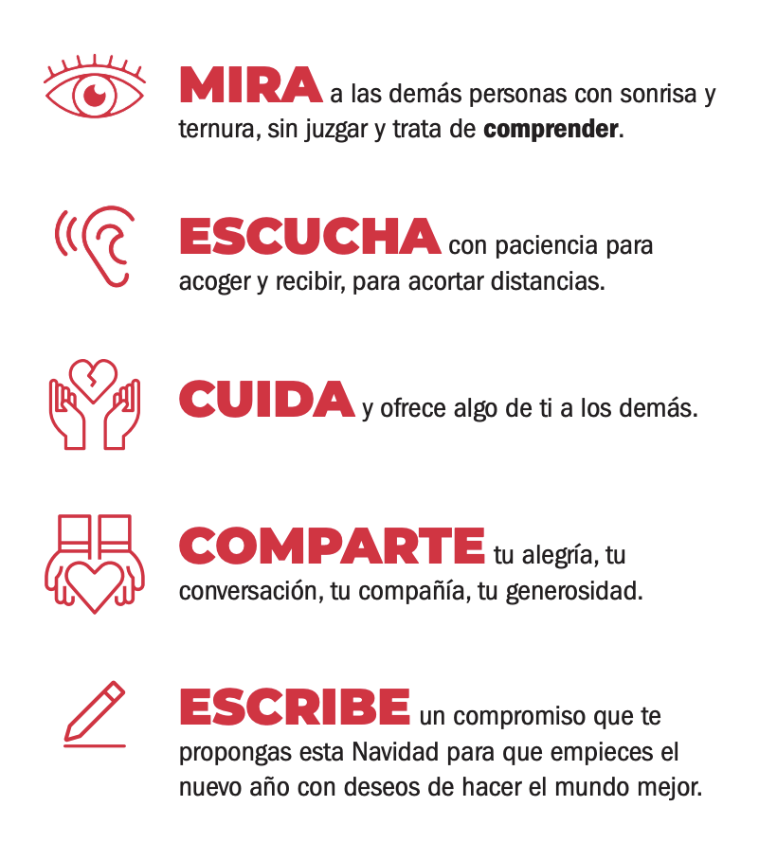

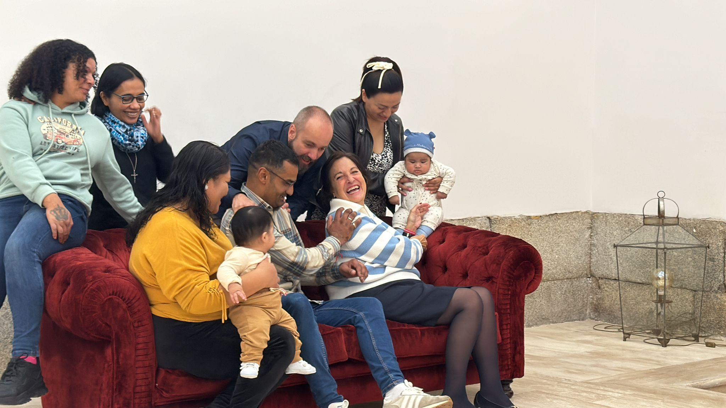
Invitamos a toda la comunidad a vivir esta Navidad desde la cercanía, haciendo del amor un gesto concreto y compartiendo la alegría de saber que Dios nos acompaña. Que nuestras casas, comunidades y proyectos se conviertan en un pesebre vivo donde Jesús pueda nacer y llenar de esperanza nuestras vidas.
Desde Cáritas Diocesana de Madrid, os deseamos una muy feliz Navidad, llena de luz y amor. Que Dios ilumine nuestro camino, nos llene de esperanza y nos guíe en la construcción de un mundo más cercano, justo y fraterno.
Objetivos
Sensibilizar sobre la necesidad de celebrar el verdadero sentido de la Navidad junto a las personas que queremos y nos necesitan, llevando nuestra caridad y solidaridad, que se sientan miradas y escuchadas.​
Acercarnos a las personas más vulnerables, abrazar el Amor en el otro, como nos recuerda el Nacimiento de Jesús, y hacerlo con calidez.​
Lograr que el calor de nuestros hogares llegue a todas personas y rincones, para que nadie quede al margen, para que hagamos de esta una sociedad más justa, igualitaria y fraterna.

Slide 6
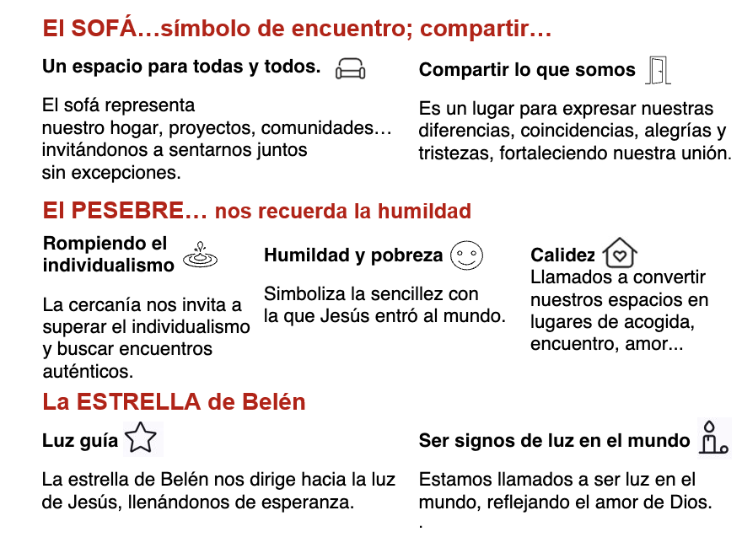
Imagen del cartel
Se preparan en dos formatos, uno grande de 48x68 cm y otro pequeño de 27x38 cm.
LEMA: NAVIDAD estar cerca

Slide 7

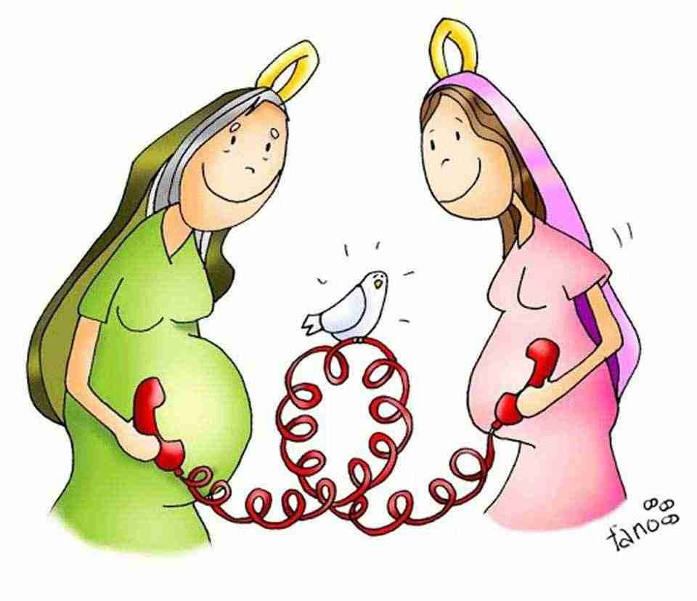
Oración
Ambientación del Lugar
La reflexión estará presidida por una cruz de madera, rodeado de algunas velas encendidas (como símbolo de luz) y del cartel de la Campaña. A sus pies estará una Biblia abierta sobre unas telas. Se pondrá una música de fondo para los momentos de reflexión. Cada persona contará con una VELA BLANCA.
Desarrollo de la Oración
1er momento.- Encendemos la VELA BLANCA, cerramos los ojos y nos dejaros abrazar por Dios, nos abrirnos a su amor y su perdón; reconocemos que somos pequeños y limitados y que necesitamos ser cuidados y aceptados por los demás; sabemos que solos no lo podemos todo, que la autosuficiencia nos aleja de los otros y de Dios, enfangándonos en los espejismos de nuestro ego. ​
​
Dejarnos abrazar por Dios conlleva acogernos como somos, entrar en su dinámica de mirarnos y mirar a los demás con misericordia y compasión. Dejarnos abrazar para decirle sí, sí a la esperanza.​
2ª momento.- Lectura del Evangelio.
¿Quién soy yo para que me visite la madre de mi Señor? (Lc 1, 39-45)​
En aquellos mismos días, María se levantó y se puso en camino de prisa hacia la montaña, a una ciudad de Judá; entró en casa de Zacarías y saludó a Isabel. Aconteció que, en cuanto Isabel oyó el saludo de María, saltó la criatura en su vientre. Se llenó Isabel de Espíritu Santo y, levantando la voz, exclamó: «¡Bendita tú entre las mujeres, y bendito el fruto de tu vientre! ¿Quién soy yo para que me visite la madre de mi Señor? Pues, en cuanto tu saludo llegó a mis oídos, la criatura saltó de alegría en mi vientre. Bienaventurada la que ha creído, porque lo que le ha dicho el Señor se cumplirá».
Se puede escuchar el evangelio en este enlace: https://www.conferenciaepiscopal.es/evangelio/21-de-diciembre/

Slide 8
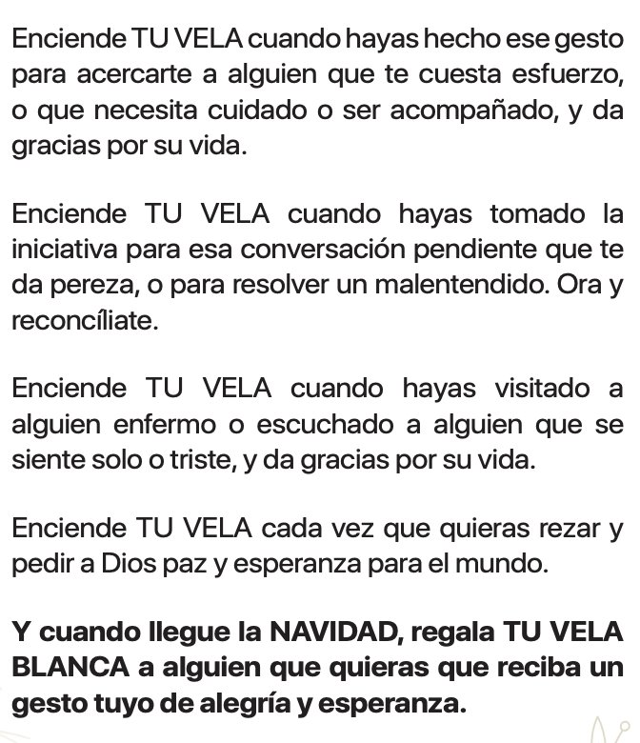

Oración (II)
Propuesta individual

Slide 9
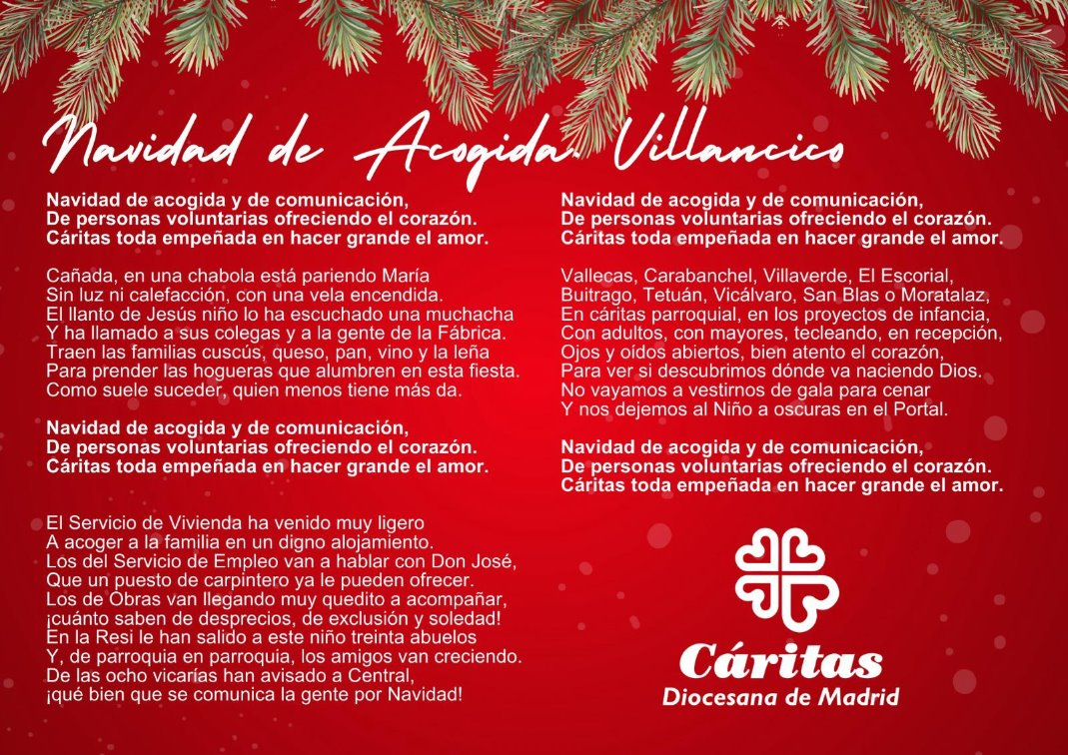

Oración (III)
3er momento.- Escuchar Villancico “Navidad de Acogida”.
Pincha aquí, para escucharlo: https://www.caritasmadrid.org/assets/2023-12/Navidaddeacogida_villancico_caritasmadrid.mp3

Slide 10
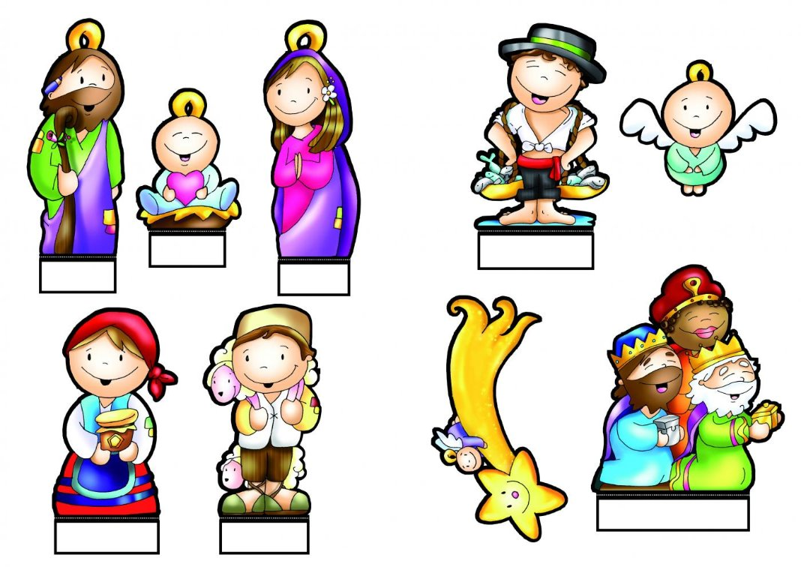
Dinámicas para grupos de Cáritas
1.- MI HOGAR.. ERES TÚ, ​ RENAZCO EN TUS BRAZOS​
​
Proponemos hacer una foto en familia, abrazándonos... donde se refleje el concepto de cercanía y de sentirnos amados en los brazos del otro.​
​
Colgar en redes con el hashtag #NavidadEsEstarCerca
2.- HISTORIAS ​QUE LLEGAN AL CORAZÓN​
​
VER Y RELATAR historias de cercanía​ en las personas y familias a las que acompañamos en Cáritas Madrid y COMPARTIRLAS
3.- UN COJÍN UN ABRAZO​
Hacer en grupo una charla sobre qué hacemos en Navidad, qué nos gusta, qué nos remueve, y que vayan dándose turno de palabras pasando​ un cojín de una persona a otra. ​ Abrazar el cojín da idea de confidencia.​
4.- UN COJÍN, UN MENSAJE
Recortar notas en forma de cojines - símbolo del sofá y el calor del hogar- escribir mensajes de amor y cercanía para regalar, intercambiar, colgar en el árbol...
5.- CUENTOS DE NAVIDAD
NAVIDAD ES ESTAR CERCA. Lo puedes descargar desde este enlace: https://www.caritasmadrid.org/assets/2024-12/Cuento_Navidad_es_estar_cerca_caritasmadrid.pdf
. UN CUENTO DE NAVIDAD. Lo puedes descargar desde este enlace:
https://www.caritasmadrid.org/assets/2024-12/Un_cuento_Navidad_Caritas.pdf
6.- BELÉN RECORTABLE
Así ve Fano el Portal de Belén y así nos lo dibuja para que podamos montarlo en casa mientras realizamos una bonita actividad con nuestros peques. Se puede ampliar.​ Se puede trabajar el significado de las figuras del Belén que nos dio el papa Francisco en la carta “Admirable Signum” en 2019 sobre el significado y el valor de esta tradición Cristiana.
​
La versión coloreable leS encantará a los pequeños. (VER ANEXOS)

Slide 11
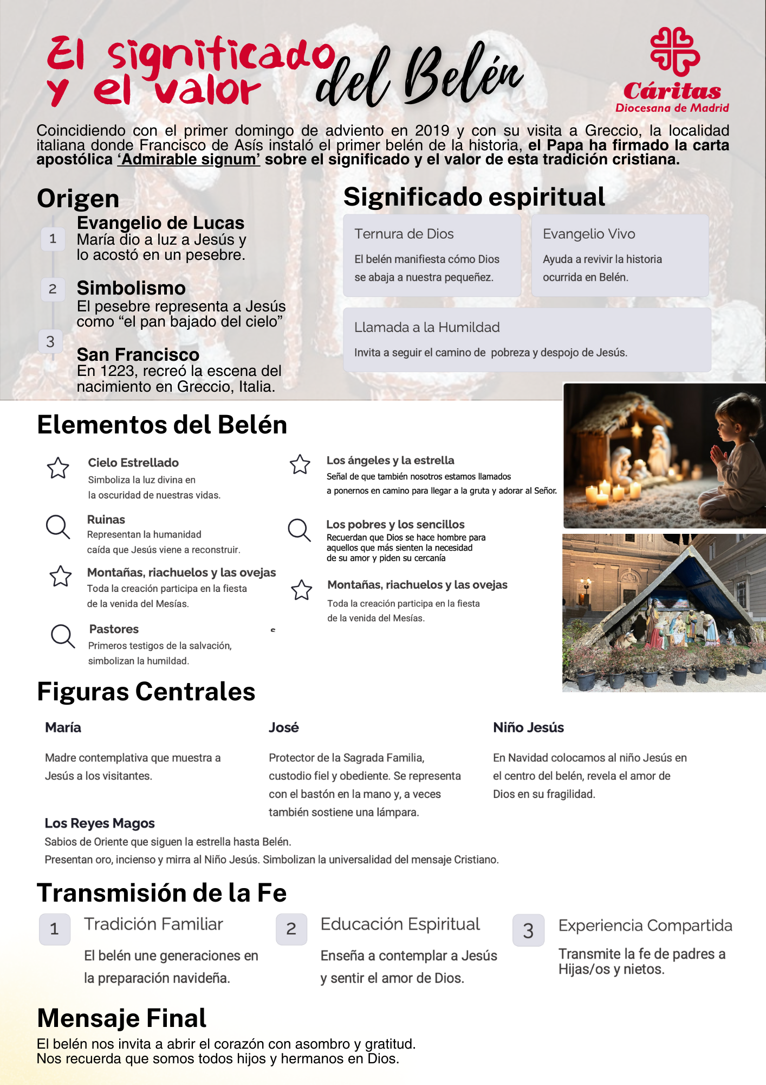

Slide 12
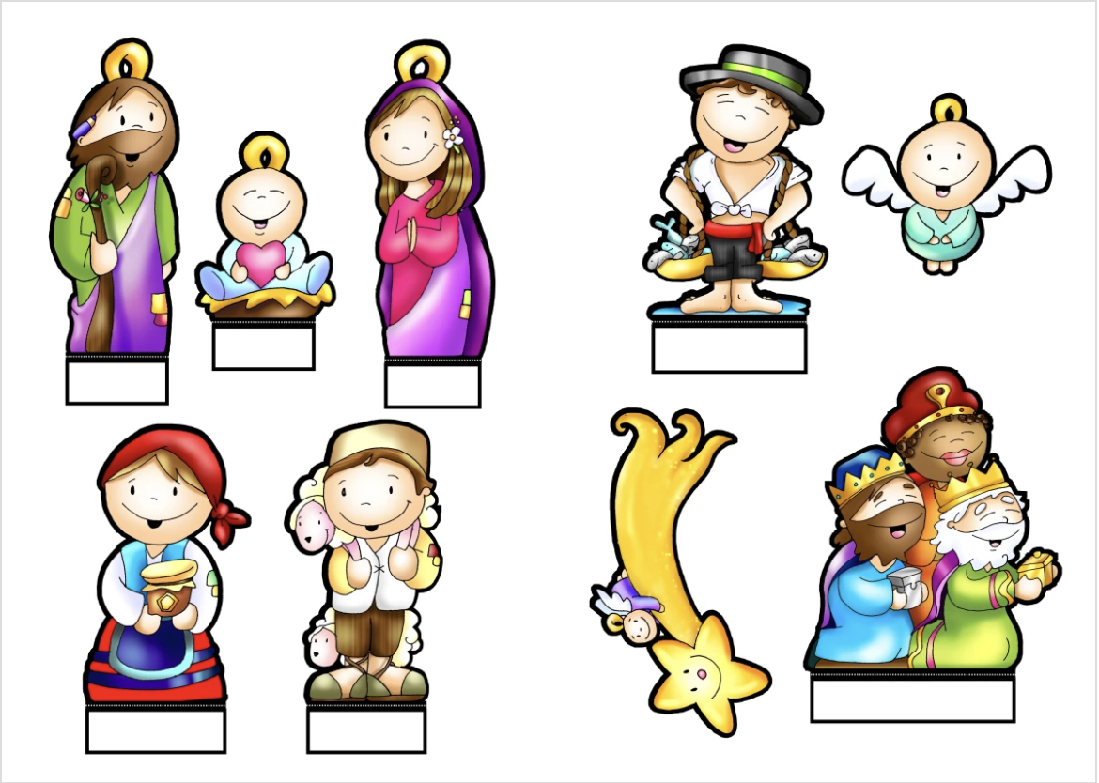
Dinámica para niñas y niños
BELÉN RECORTABLE
DIRIGIDO A:
Para hacer con niñas y niños o en familia, desde los proyectos, obras y los CEM
MATERIALES: Pinturas, tijeras, fotocopia del Belén recordable en blanco y negro o color y folios blancos.
Dibuja tu propio portal de Belén y añádele los personajes recortables
ACCIÓN
Que cada niño dibuje su propio portal de Belén o se puede hacer en grupos de 3/4 y que añadan los personajes recortables.
Posteriormente tienen que asociar cada personaje con una persona de su familia o amigos que pueda representar este personaje y decir por qué.
Se comparte en grupo esta explicación.

Slide 13
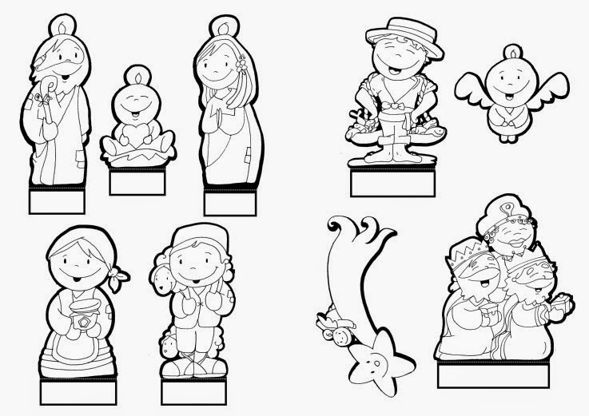
Dinámica para niñas y niños

Slide 14
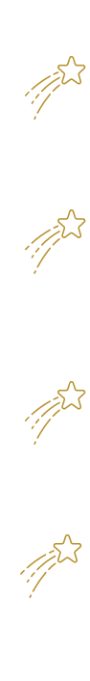
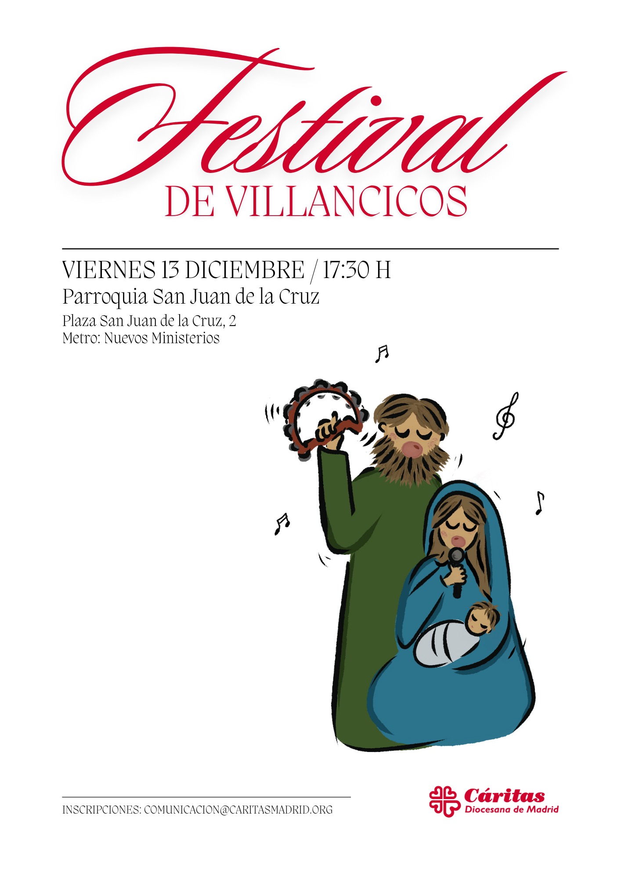
NAVIDAD ES estar cerca
Participa en estas propuestas.
FESTIVAL DE VILLANCICOS de Cáritas Madrid​
Participa el 13 de diciembre a las 17:30horas, para interpretar villancicos y mostrar nuestros proyectos y servicios. Además, compartiremos talleres y​
una chocolatada. https://youtu.be/BRFNePU8XV0​
​
COMPARTE EN LAS REDES​
Realizar una fotografía abrazándose o en familia y colgar en redes sociales con el hastag #NavidadEstarCerca​ #NavidadEsEstarCerca
​
​
DINÁMICAS​
Para trabajar en grupos o en familia.
​
UN CUENTO DE NAVIDAD​
Leer y compartir el cuento que proponemos de Navidad​
​
ESCRIBE​
Cuenta a través de un relato breve, carta o poema una historia que tenga relación con la Navidad. Lo publicaremos en la web: www.caritasmadrid.org

Slide 15
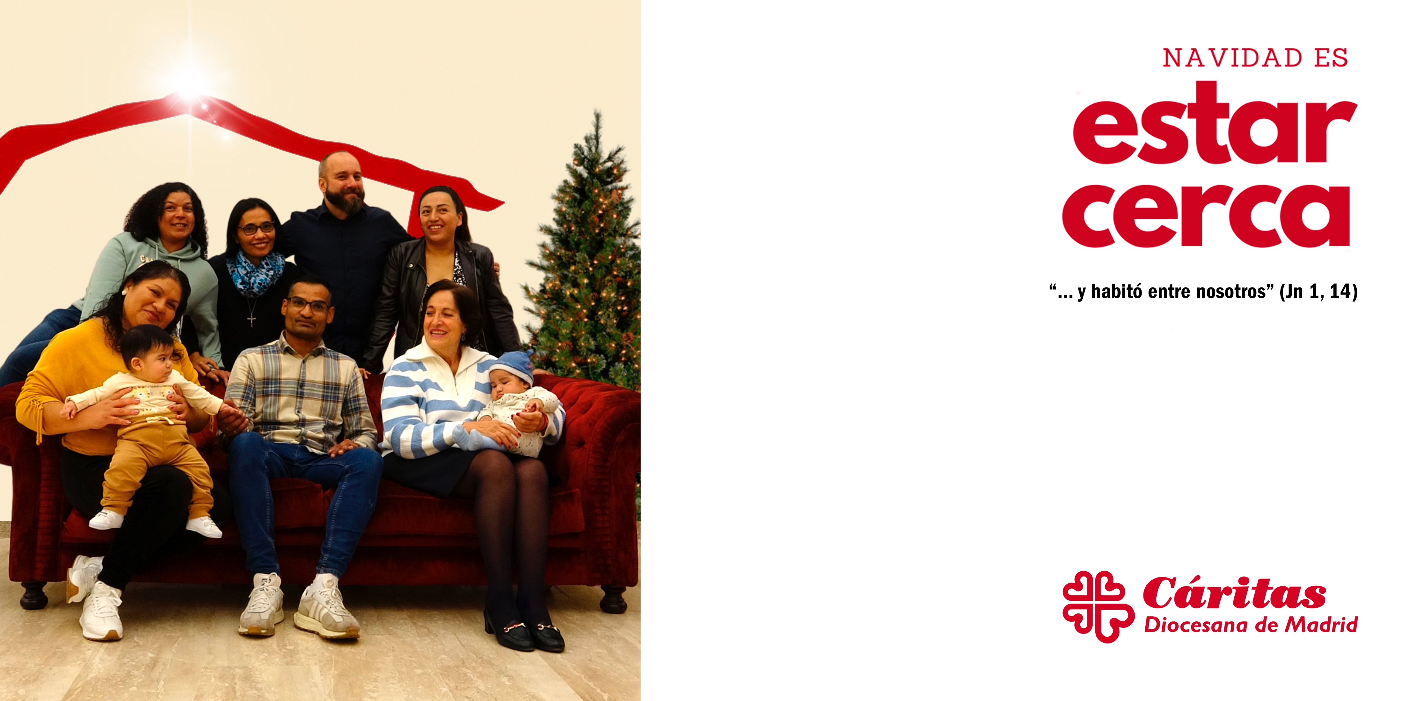
Acción en redes
Hastag: #NavidadEsEstarCerca
con publicaciones en web y RRSS: posts, imágenes, historias, vídeo,
fotografías, entrevistas de Compromiso Solidario
GESTO en redes | Enviar fotos de proyectos abriendo la venta/puerta y que se vea algún Belén, para difundir en redes.
WEB | Actualizar imagen de la Campaña. 5 de diciembre. Subir materiales de Campaña. 5 de diciembre. Publicar noticias semanales sobre la Campaña.
YouTube | Actualizar imagen. 5 de diciembre. Compartir Vídeo de la Campaña, para compartir en redes. 5 de diciembre.
Facebook y Twitter | Actualizar imagen de la Campaña. 5 de diciembre. Compartir noticias semanales sobre la Campaña y las acciones de Navidad, enviadas desde los Centros y proyectos.
Instagram | Actualizar imagen de la Campaña. 5 de diciembre. Compartir 1 noticia a la semana sobre la Campaña dirigida a jóvenes. Colgar fotos de familia en redes con el hastag #NavidadEsEstarCerca
WhastApp | Difundir la Campaña y el vídeo. 5 de diciembre.

Slide 16

Vídeo de la Campaña
https://youtu.be/P6N8sz8KYzo

